Slide 1

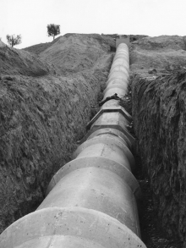
I tempi di realizzazione delle Opere pubbliche
Nota UPB 2/2022
Finalità
Normativa
Dati
Aspetti di metodo
Analisi descrittiva
Analisi econometrica
Commenti

Slide 2
Finalità
Utilizzare i dati ANAC a livello di <stazione appaltante-progetto-lotto-impresa-territorio> per verificare quali caratteristiche incidono maggiormente sui tempi di completamento delle OOPP
Valutare le potenzialità delle modifiche del Codice degli Appalti, della normativa speciale PNRR/PC, delle ulteriori modifiche contenute nella Legge delega 78/2022 (in scadenza a fine anno)

Slide 3
Codice del 2016
Decreto correttivo
D. Sblocca-cantieri
D. Semplificazioni
D. Semplificazioni-bis
Legge delega 72/2022
Schema preliminare di CdC
Ricorso generalizzato alle gare – Aggiudicazione con OEPV – No affidamenti diretti – No procedure senza bando – No aggiudicazione al massimo ribasso – No appalto integrato – No subappalto – Ruolo centrale dell’ANAC
Maggiori possibilità di affidamento diretto e negoziazione senza bando – Temporanea possibilità di massimo ribasso – Appalto integrato possibile sino al 2020 – Più ampi spazi per il subappalto sino al 2020 – Si amplia discrezionalità per SA
Possibilità di affidamento diretto (anche senza consultazione) e di procedure negoziata al di sotto della soglia comunitaria (in casi di urgenza anche al di sopra) – Appalto integrato possibile su PNRR/PC – Rimozione vincoli al subappalto – Schemi di premialità – Clausole pro PMI – Riduzione stazioni appaltanti abilitate a PNRR/PC
Definire stabilmente maggiori possibilità per: Affidamenti diretti sotto soglia – Altre procedure semplificate – Massimo ribasso o altra regola standard di comparazione – Appalto integrato – Metodica e razionale suddivisone in lotti – Maggior peso decisionale delle SA – Razionalizzazione delle SA e loro specializzazione – Rating di impresa Schemi di premialità/penalità – Clausole pro PMI e territorio

Slide 4
I Dati
- Open Data ANAC
- Integrazioni richieste ad ANAC (dati delle schede SIMOG)
- Open Coesione su OOPP (co)finanziate da FESR nei cicli 2007-2013 e 2014-2020
- BDAP (per ricostruire CUP)
Si tratta di circa 340.000 procedure di lavori pubblici per un importo complessivo di circa 200 miliardi di euro nel periodo 2012-2021
L’unità di analisi è il singolo lotto (CIG)
Due problemi:
- A volte manca connessione tra lotto (CIG) e progetto (CUP)
- Non sempre vengono comunicate tutte le informazioni sulla fase pre-pubblicazione (progettazione) e post-pubblicazione (affidamento/esecuzione/collaudo)

Slide 5
Dati utilizzati

Slide 6
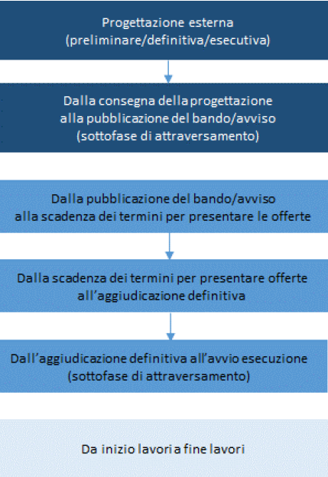
Le Fasi
La Durata
Metodo
Ex-ante generalizzato
Media delle durate di tutte le fasi concluse
Pre-Affidamento
Metodo
Ex-ante ristretto
Media delle durate di tutte le fasi concluse di progetti conclusi
Affidamento
Metodo
Ex-post
Per ogni periodo di inizio della fase, si calcola la mediana della distribuzione delle durate e poi se ne fa la media su tutti i periodi
Esecuzione

Slide 7
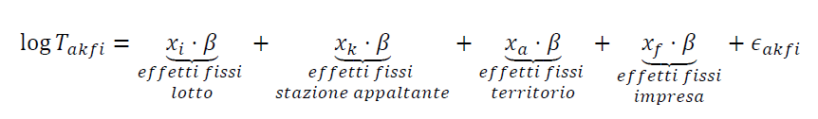
Il Modello di durata
Log-Normale
(confronto sopravvivenze stimate vs. sopravvivenza non-parametrica Kaplan-Meier)
Settore, Tipologia di opera, Importo di base asta, Procedura di scelta, Criterio di aggiudicazione, Durata contrattuale, Tipo di appalto, Fonti di finanziamento, Quota subappaltata, maggiorazione di costo a fine opera
Superficie, Livello di urbanizzazione, Popolazione, reddito pro-capite, Macro-area
Ritardo dei pagamenti (MEF), Natura giuridica, Età media dei dipendenti, Natura associata /centralizzata, SA di capoluogo di Provincia, Esperienza
Dipendenti, localizzazione geografica vs. SA, Tipologia (ragione sociale, consorzio, ATI, etc.), dotazioni SOA, Esperienza

Slide 8
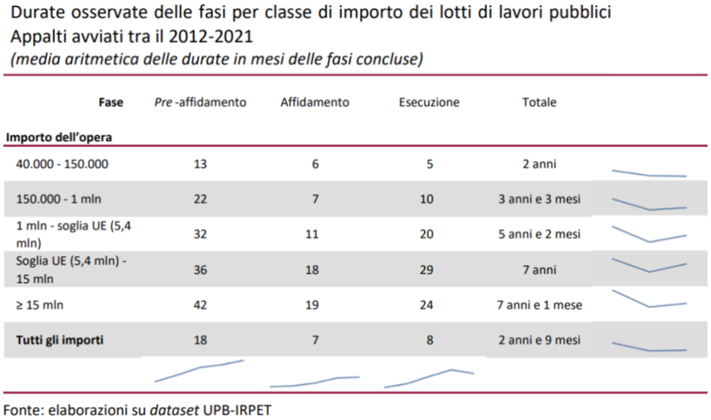

Slide 9
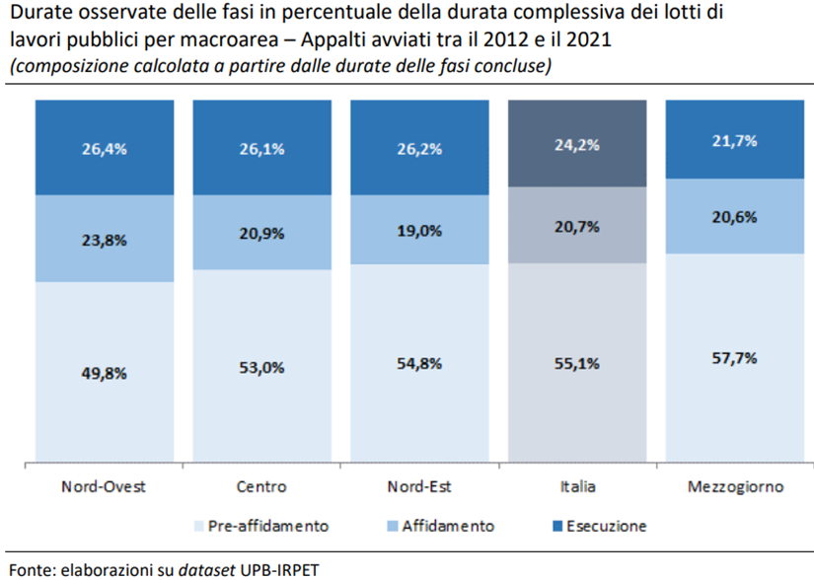

Slide 10
Risultati
La collocazione al Mezzogiorno allunga le durate del 4% rispetto al Centro e di oltre il 15% rispetto al Nord
Al Nord le SA dei Comuni fanno meglio di quelle del Centro, delle Regioni, delle Società partecipate e concessionarie. Al Mezzogiorno è sempre meglio che le SA non facciano capo ai Comuni. I tempi si accorciano del 10% con picco del 27% se la SA è una Società partecipata o concessionaria
Le procedure aperte (le gare propriamente dette) allungano i tempi rispetto alle negoziate (15% in media) e soprattutto rispetto all’affidamento diretto (dal +30% del centro al +53% del Nord-Ovest). Le procedure aperte si concentrano soprattutto al Mezzogiorno (come quota di numero e quota di importo)
Rispetto al massimo ribasso, l’OEPV allunga le durate sia della fase di affidamento sia della fase estesa (da pubblicazione del bando a chiusura lavori). L’impatto è del 16% al centro, del 14% al Mezzogiorno e del 4% al Nord
Rispetto al singolo Comune, una SA aggregata riduce la durata della fase di affidamento del 18% al Centro e dell’8% al Nord. Questi guadagni permangono in fase estesa. L’aggregazione sembra non portare alcun beneficio al Mezzogiorno
Se la variabile esperienziale dell’impresa passa dal 1° al 3° terzile, le durate si accorciano del 9% (6% + 3%) per la fase di affidamento e la fase estesa, e del 3% (1% + 2%) per la fase di esecuzione
Se le risorse provengono da bilanci terzi (terzietà tra finanziatore e committente), i tempi di realizzazione di riducono di quasi il 15% se la fonte è europea/statale, e del 7% se regionale
L’appalto integrato permette di ridurre i tempi di esecuzione di circa l’8%

Slide 11
Work in progress
Numero e importo (euro mln) degli appalti gestiti da CUC, anni 2015-2021

Slide 12
Numero e importo medio annuo (euro) degli appalti gestiti da CUC, anni 2015-2021

Slide 13
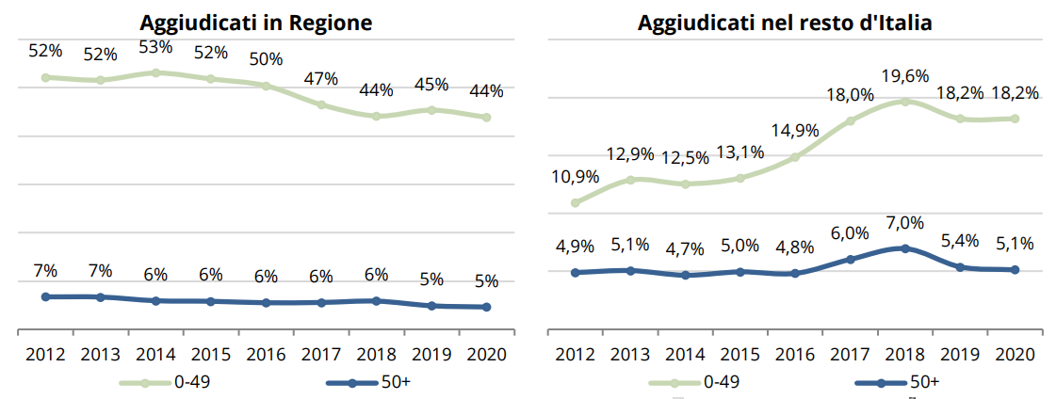
Quota numero degli appalti aggiudicati a imprese della stessa Regione e di altre Regioni
Medie delle quote regionali

